Slide 1
«Серебряный век»
русской культуры

Slide 2
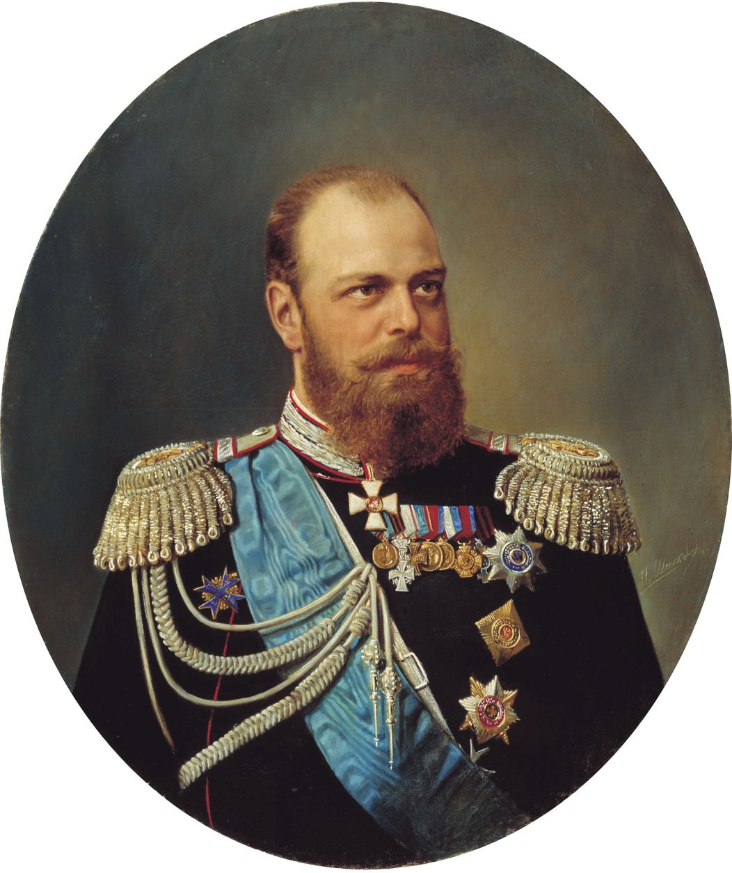
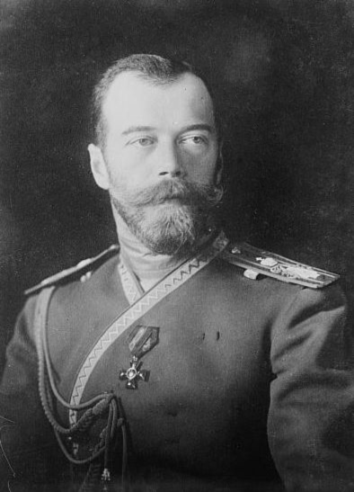
Шильдер Н. Портрет Александра Третьего (Годы правления 1881-1894)
Фотография Николая Второго. 1910. (Годы правления 1894-1917)

Slide 3
Содержание
Герб России
Гимн России
Стили и направления в художественной культуре
Поиски нового театра
Русские сезоны
Музыка
Архитектура
Живопись
Кино
Вывод

Slide 4
Герб России
Было принято решение о возможности использовать изображения двуглавого орла на печати Временного правительства.
Такое изображение продолжали использовать и после Октябрьской революции, вплоть до принятия нового советского герба 24 июля 1918 года.

Slide 5


Slide 6
Гимн России
А в качестве гимна в первые месяцы после февраля 1917 г. использовалась мелодия французского гимна «Марсельеза» с русским текстом, написанным П. Лавровым.

Slide 7
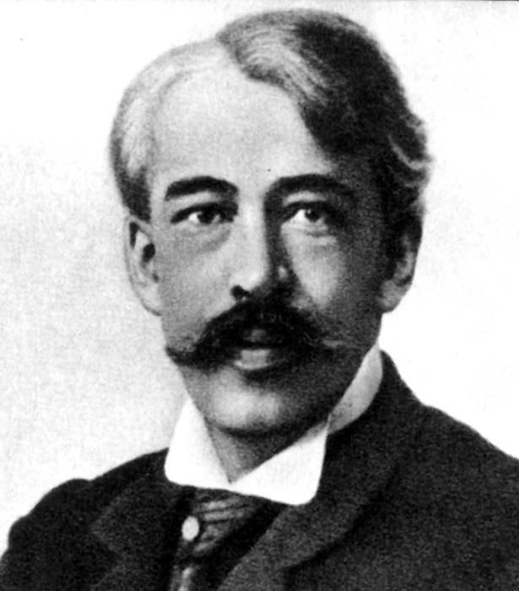
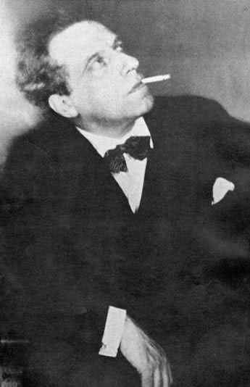
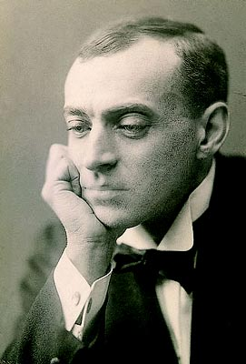
Поиски нового театра…
К. Станиславский
Евг. Вахтангов
Вс. Мейерхольд

Slide 8
Русские сезоны
Русское искусство получает широкое международное признание. В 1906 г. парижанам была представлена выставка «Два века русской живописи и скульптуры», организованная С.Дягилевым.
В 1908 г. с огромным успехом выступал Ф.Шаляпин.
С 1909 г. в Париже начались Русские сезоны балета, продолжавшиеся до 1912 года.

Slide 9
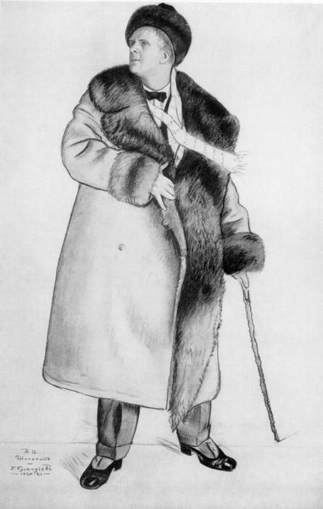
Кустодиев Б.М. Портрет Ф.И.Шаляпина

Slide 10
Музыка
К модернизму относят творчество композиторов рубежа веков – С.Рахманинова, С.Прокофьева, А.Скрябина.
В музыке находили выражение романтический пафос, стремление подняться над «обыденностью жизни».
Звучит фрагмент сюиты «Ромео и Джульетта» (тема Монтекки и Капулетти) С. Прокофьева.

Slide 11
Архитектура
В архитектуре получили распространение сразу несколько стилей: модерн, неорусский стиль, неоклассицизм.
Выдающимися архитекторами этого периода были Ф. Шехтель, А.Щусев, В.Васнецов.

Slide 12
Архитектура
Собор Воскресения Христова (Спас на Крови), построенный на месте смертельного ранения Александра II, стал наиболее ярким образцом неорусского стиля в архитектуре.
Собор по проекту архитектора А.Парланда строился 24 года и был освящён в 1907 году.

Slide 13
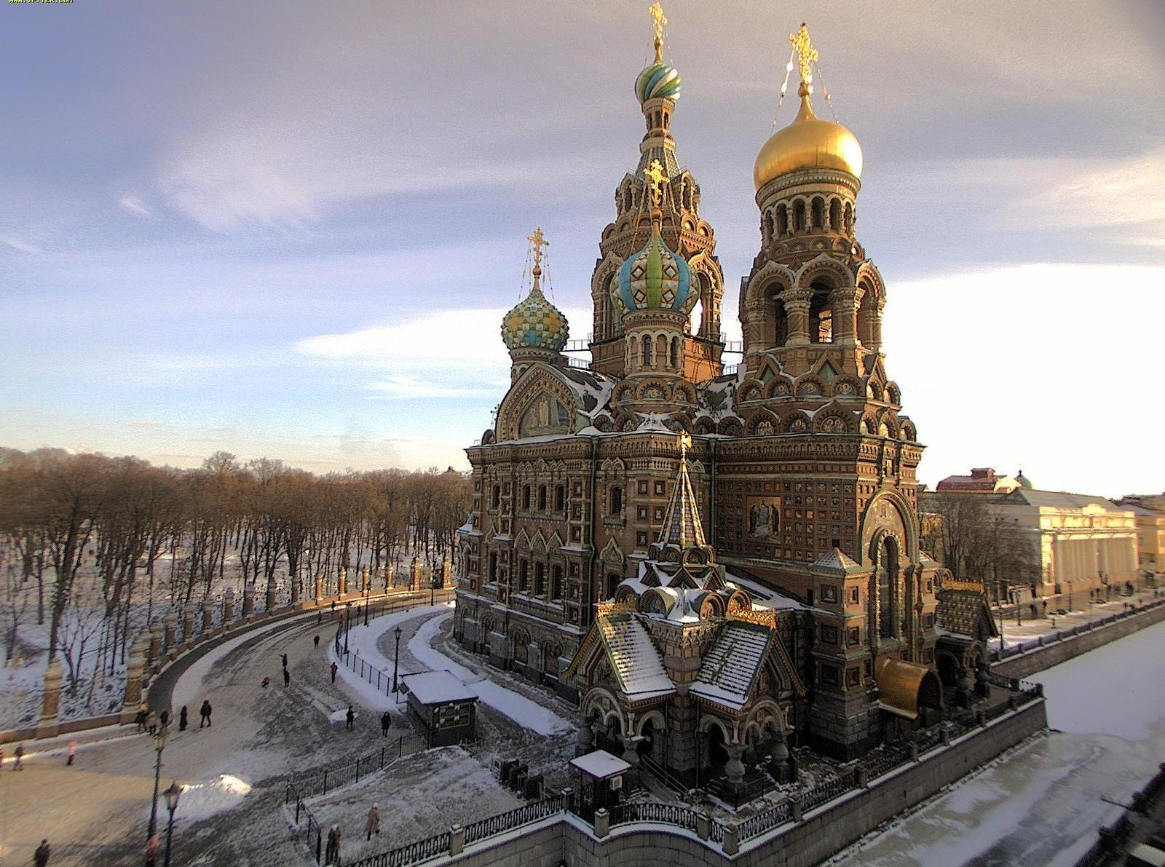
Храм Воскресения Христова (Спас на Крови)

Slide 14
Архитектура
В конце XIX века возник
новый большой стиль.
Охватил весь мир
Модерн

Slide 15
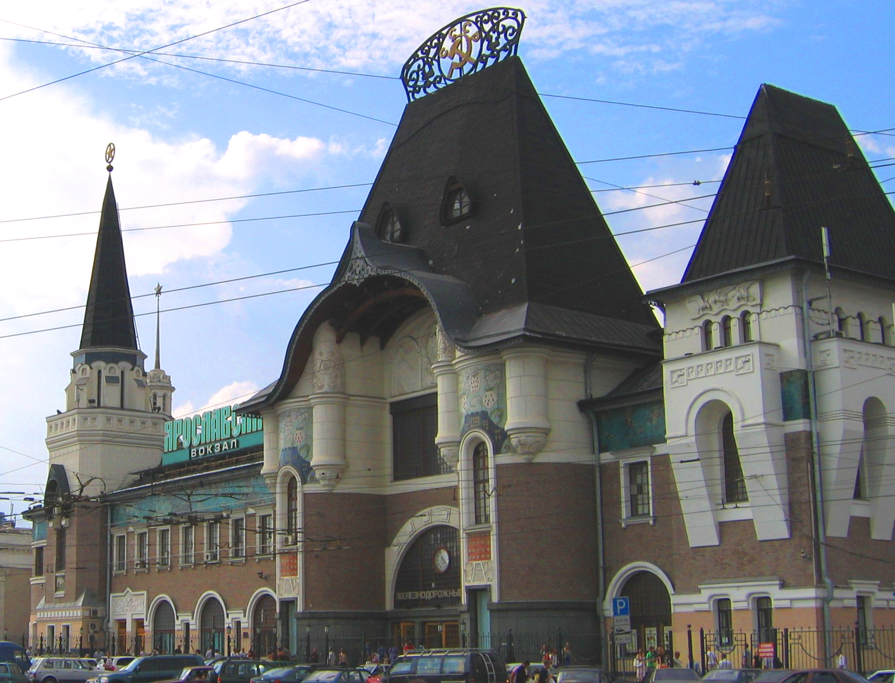
Ф. Шехтель. Здание Ярославского вокзала в Москве. 1902-1904

Slide 16
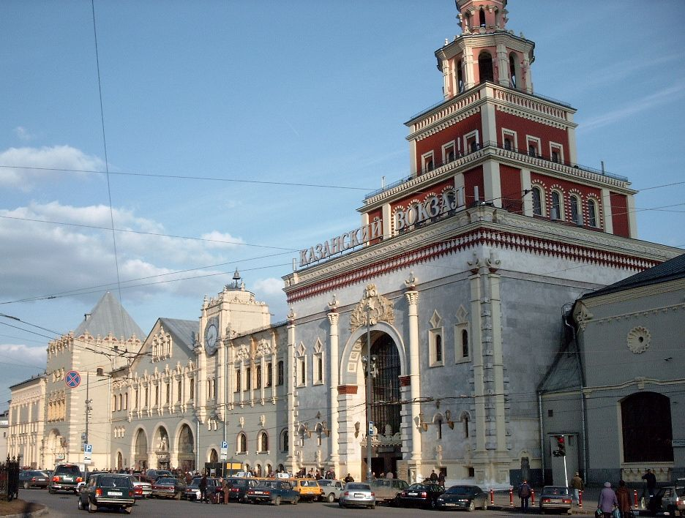
А. Щусев. Здание Казанского вокзала в Москве. 1913-1940

Slide 17
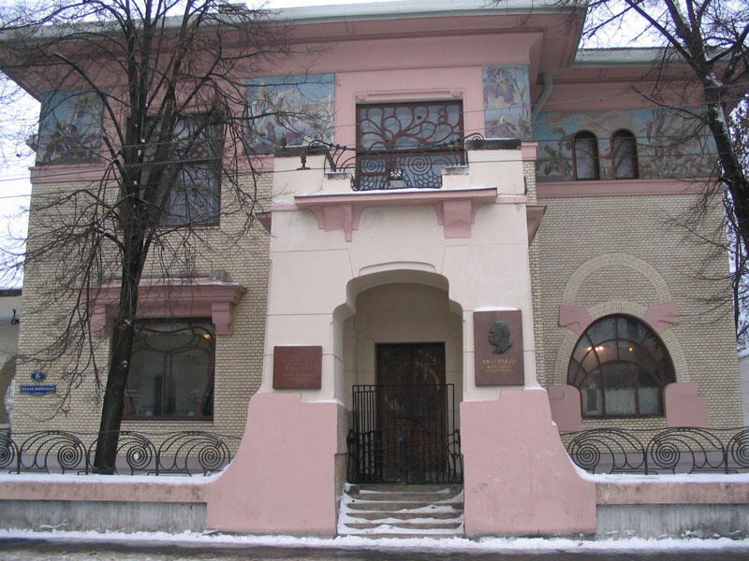
Ф. Шехтель. Особняк С. Рябушинского в Москве

Slide 18
Живопись
Сложные процессы происходили в изобразительном искусстве.
К. Коровин – самый яркий представитель русского импрессионизма, первый среди русских художников сознательно опиравшийся на опыт французских импрессионистов.

Slide 19
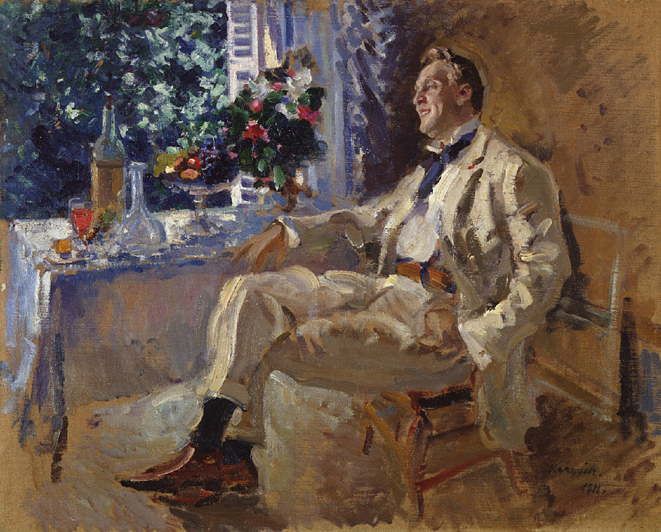
Коровин К. Потрет Ф. Шаляпина

Slide 20
Живопись
Одна из центральных фигур искусства рубежа веков – В. Серов .
В его работах чувствуется влияние французских импрессионистов. Художник работал в разных жанрах, но особенно значительны его портреты.

Slide 21
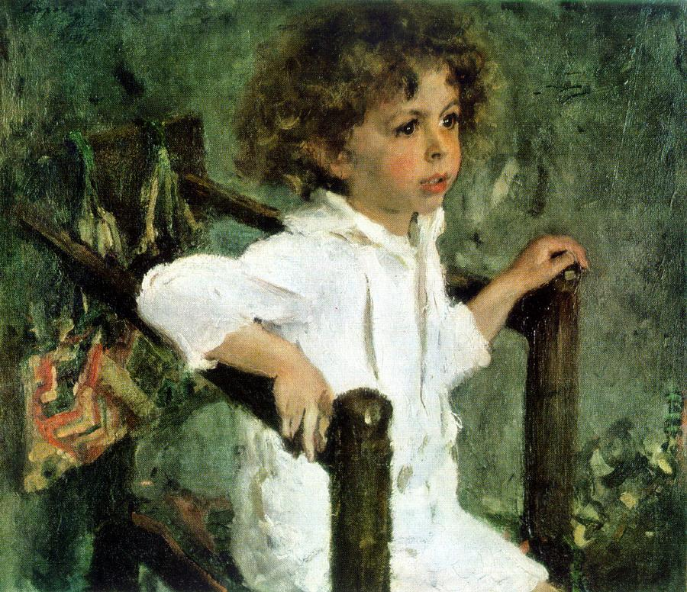
Серов В. Портрет Мики Морозова. 1901.

Slide 22
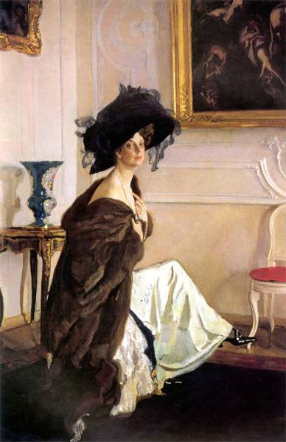
Серов В. Портрет княгини Зинаиды Юсуповой. 1911.

Slide 23
Живопись
Творческая индивидуальность М.Врубеля проявилась в различных видах искусства.
Центральный образ творчества Врубеля – Демон, выражающий мятежный порыв. Для творчества художника характерно стремление к размышлению об истине и красоте.

Slide 24
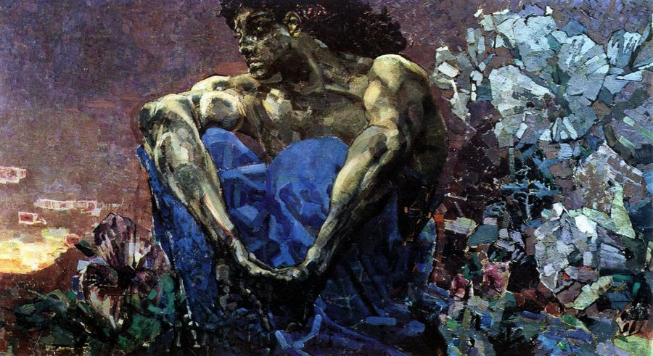
Врубель М. Демон сидящий. 1890.

Slide 25
Живопись
Среди художественных течений особое место принадлежит группе художников, объединившихся вокруг редакции журнала «Мир искусства», давшего название и самому объединению.
Крупнейшие представители «Мира искусства» – А.Бенуа, К. Сомов, Е. Лансере, Л. Бакст.

Slide 26
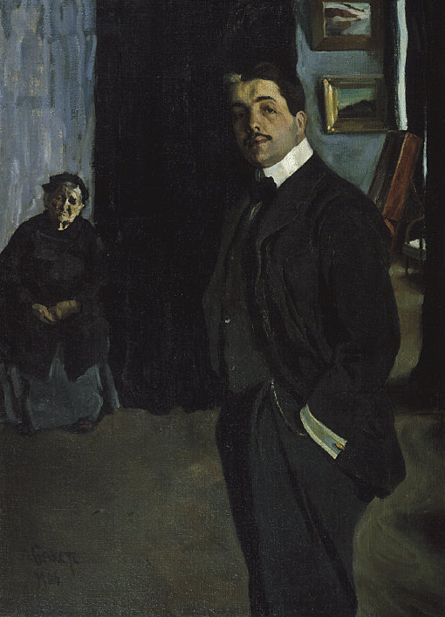
Бакст Л. Портрет С. Дягилева. 1906

Slide 27
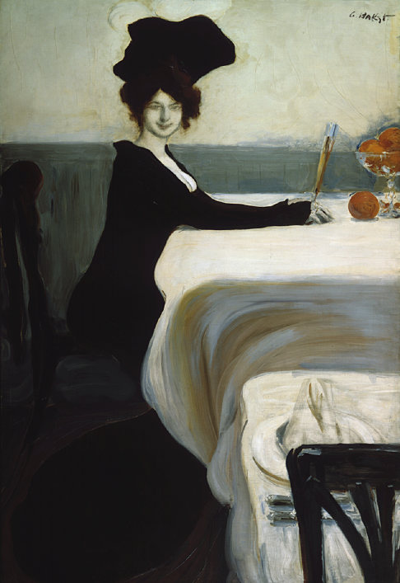
Бакст Л. Ужин. 1902.

Slide 28
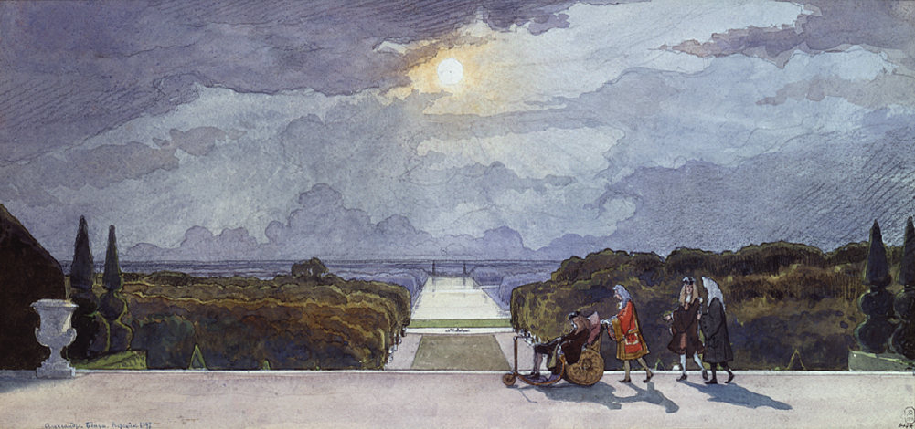
Бенуа А. Версаль. Прогулка короля. 1897.

Slide 29
Живопись
В 1913 г. художник М. Ларионов опубликовал нашумевшую книгу «Лучизм», в которой утверждал полную независимость живописи от от предметной среды.

Slide 30
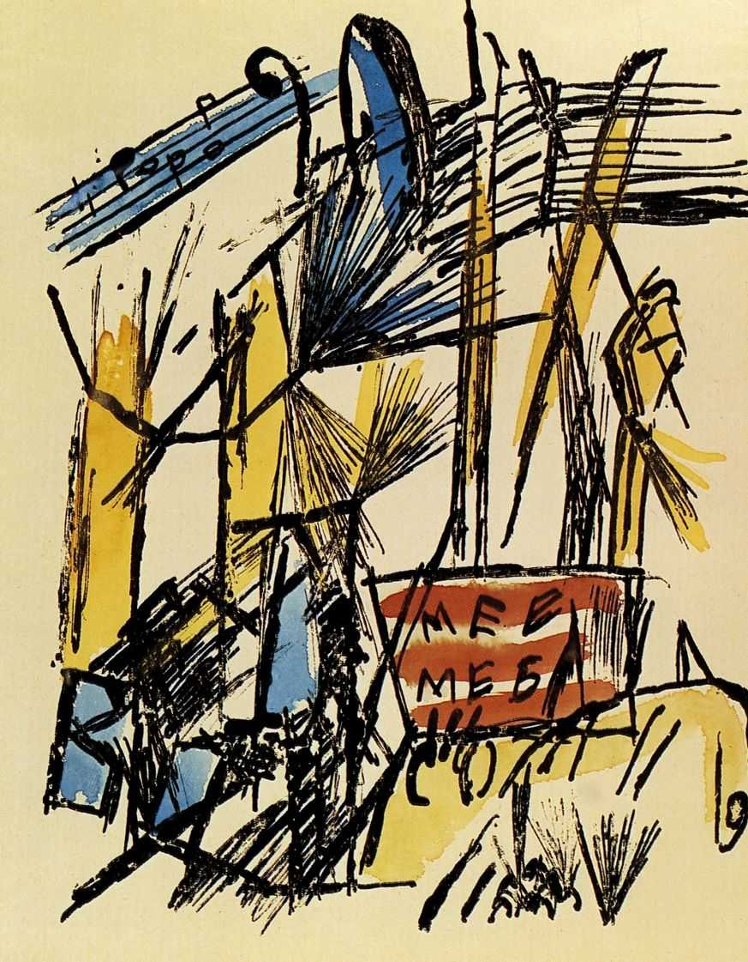
Ларионов М. Лучистый пейзаж. 1913

Slide 31
Живопись
«Лучизм» стал манифестом абстракционизма, создателями которого считают В.Кандинского и К.Малевича .
Линия и цвет становятся предметом изучения, обновления и смелого эксперимента в беспредметной живописи.

Slide 32
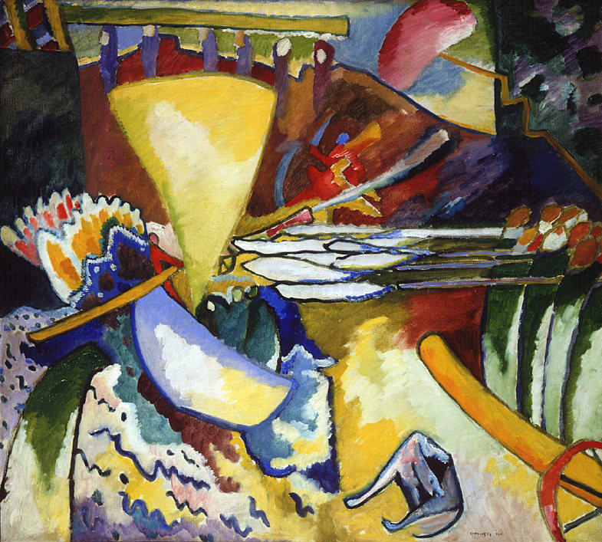
Кандинский В. Импровизация № 11. 1910.

Slide 33
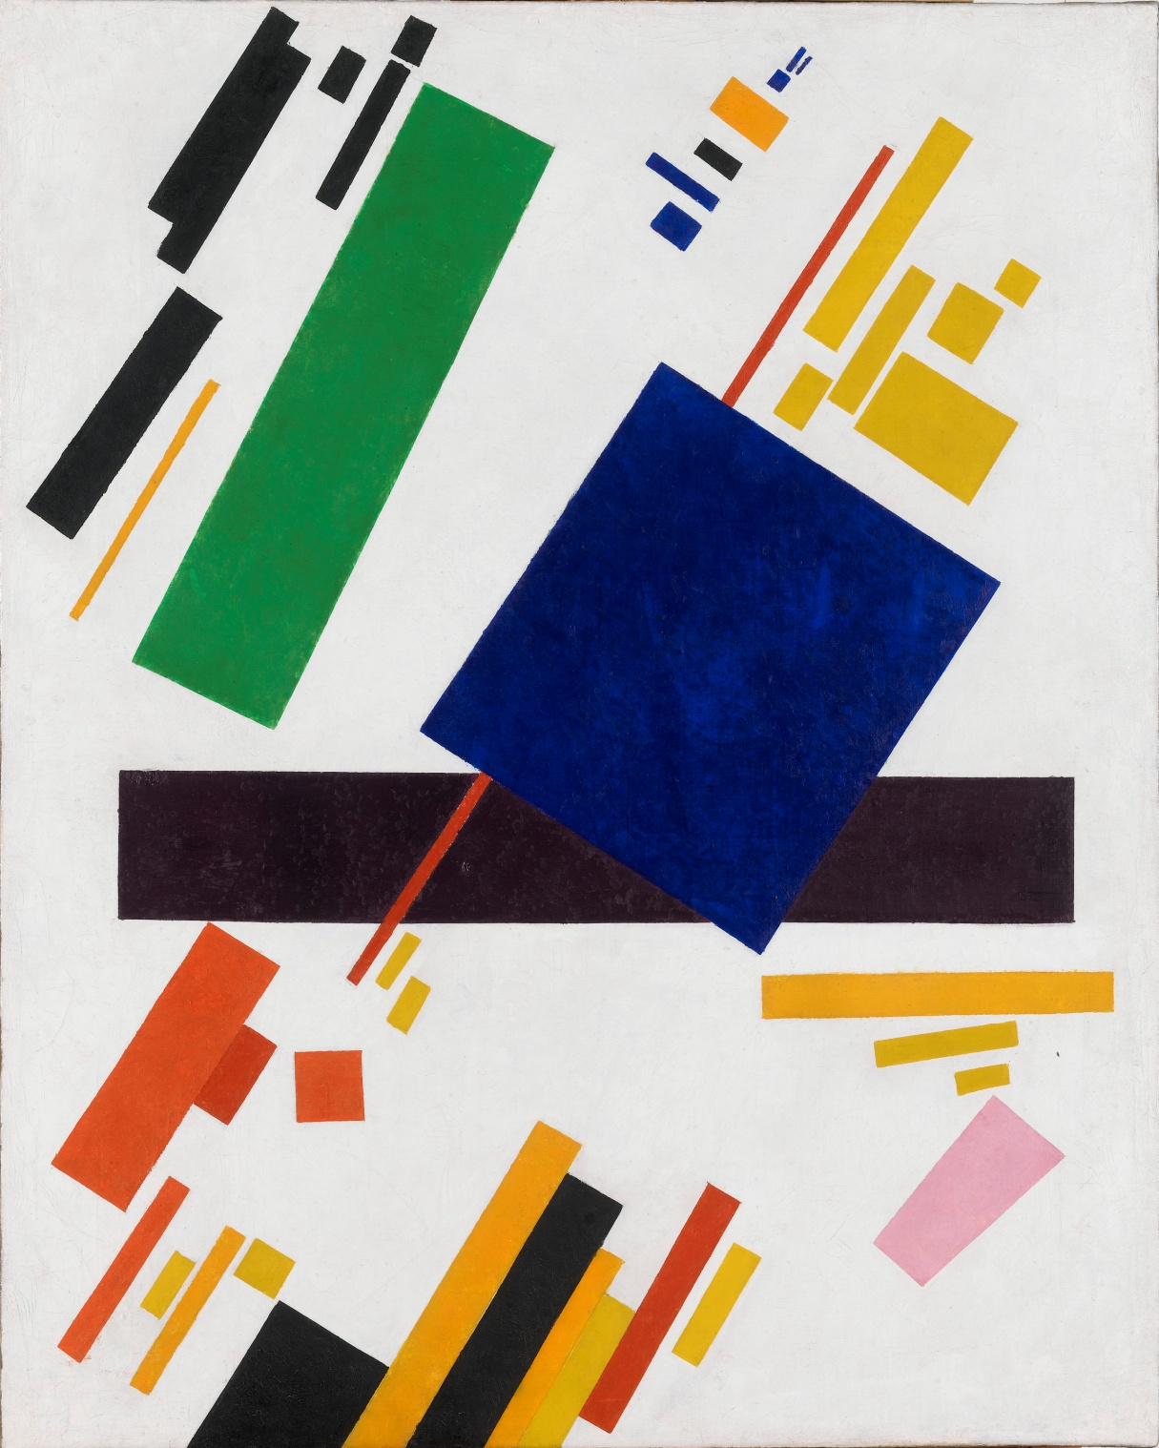
Малевич К. Супрематическая композиция. 1916 г.

Slide 34
Кино
В России первые кинодемонстрации состоялись весной 1896 г. в Петербурге и в Москве.
Интерес зрителей сосредотачивался не на содержании картин, а на необычайности зрелища «живой фотографии».
С 1903-1904 гг. в городах России появляются стационарные «иллюзионы».

Slide 35
Кино
Казачий офицер А. Ханжонков в 1912 г. в Москве построил крупное киноателье.
Режиссер В. Гардин снял фильм "Дворянское гнездо" (1915).
В фильме "Наташа Ростова" (1915) его соавтором был Я. Протазанов, снявший фильмы "Пиковая дама" (1916).
Огромный успех у публики имела знаменитая красавица Вера Холодная.

Slide 36
Вывод
Необычайное разнообразие и противоречивость художественных исканий, многочисленные группировки со своими программами отражали напряжённую общественно-политическую и сложную духовную атмосферу своего времени.
Рубеж ХIХ – ХХ вв. выдающийся российский философ Н. Бердяев назвал временем культурного ренессанса в России.

